Slide 1
Травлення в ротовій порожнині.
Які перетворення відбуваються з їжею у ротовій порожнині?
Як відбувається слиновиділення?
Як людина ковтає?

Slide 2
Які перетворення відбуваються з їжею у ротовій порожнині? Травний канал починається з ротової порожнини. Там їжа аналізується на смак, змочується, перемішується, зазнає механічної та хімічної обробки, після чого формується в харчову грудку для подальшого просування її по стравоходу. Язик - це рухливий орган, утворений м'язовою посмугованою скелетною тканиною, на слизовій оболонці якого містяться смакові рецептори. Завдяки цим рецепторам ми розрізняємо кисле, солодке, солоне, гірке і таким чином визначаємо смак їжі. Язик також бере участь у змочуванні їжі, її перемішуванні та в процесі ковтання. У людини він є ще й органом мовлення. Іншими важливими органами ротової порожнини є зуби, які подрібнюють і перетирають їжу до кашоподібного стану. Зуби розташовані в комірках верхньої та нижньої щелеп ротової порожнини.

Slide 3
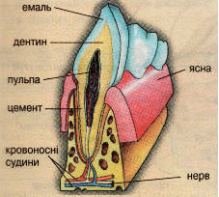
За формою і функціями зуби поділяють на різці, ікла, малі і великі кутні. На кожній щелепі по 4 різці, 2 ікла, 4 малих кутніх і 6 великих кутніх зубів. Різці та ікла мають по одному кореню. Цими зубами відкушують їжу. Кутні зуби мають два або три корені. Малі та великі кутні зуби подрібнюють їжу.
У кожному зубі розрізняють коронку, шийку і корінь (мал.1,2). Коронку зуба вкриває емаль (мал.2). Це найтвердіша тканина в організмі людини, за твердістю наближається до кварцу. Під емаллю розташований дентин. Він утворює більшу частину коронки, шийки і зануреного у ясна кореня. Шийку і корінь зуба вкриває цемент. Порожнину зуба заповнює сполучна тканина - пульпа. У пульпу через канал кореня входять кровоносні та лімфатичні судини, нерви. За рахунок пульпи зуб живиться та росте.

Slide 4
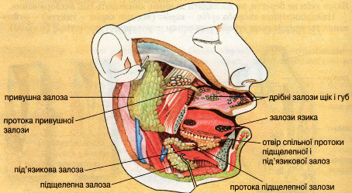
Як відбувається слиновиділення?
Слина виділяється рефлекторно. Їжа подразнює рецептори язика і слизової оболонки. Нервові імпульси від рецепторів по чутливих нервових волокнах надходять до довгастого мозку, в якому міститься центр слиновиділення. Від нього по рухових нервових волокнах імпульси надходять до слинних залоз і стимулюють виділення слини. Це безумовнорефлекторне слиновиділення. Слина може також виділятися і тоді, коли людина бачить їжу, відчуває її запах або навіть думає про неї. Це умовнорефлекторне слиновиділення.
Слинні залози

Slide 5
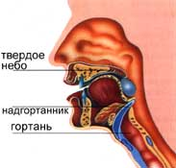
Як людина ковтає?
Пережовану, змочену слиною та частково розщеплену їжу (харчову грудку) язик проштовхує до глотки. Потім завдяки скороченню м'язів язика і глотки їжа потрапляє до стравоходу, тобто людина ковтає. Під час ковтання вхід у дихальні шляхи закривається надгортанним хрящем. Стінки стравоходу хвилеподібно скорочуються, сприяючи просуванню харчової грудки до шлунка.

Slide 6
Узагальнення
Травний канал починається з ротової порожнини. У ній визначається смак їжі, її якість, відбувається механічна (подрібнення, перемішування) та хімічна (первинне розщеплення вуглеводів під дією травних ферментів: амілази і мальтази) обробка, їжа зволожується, набуває вигляду харчової грудки. Під час ковтання харчова грудка проходить в інший відділ травного каналу - глотку, а потім у стравохід і шлунок.

Slide 7
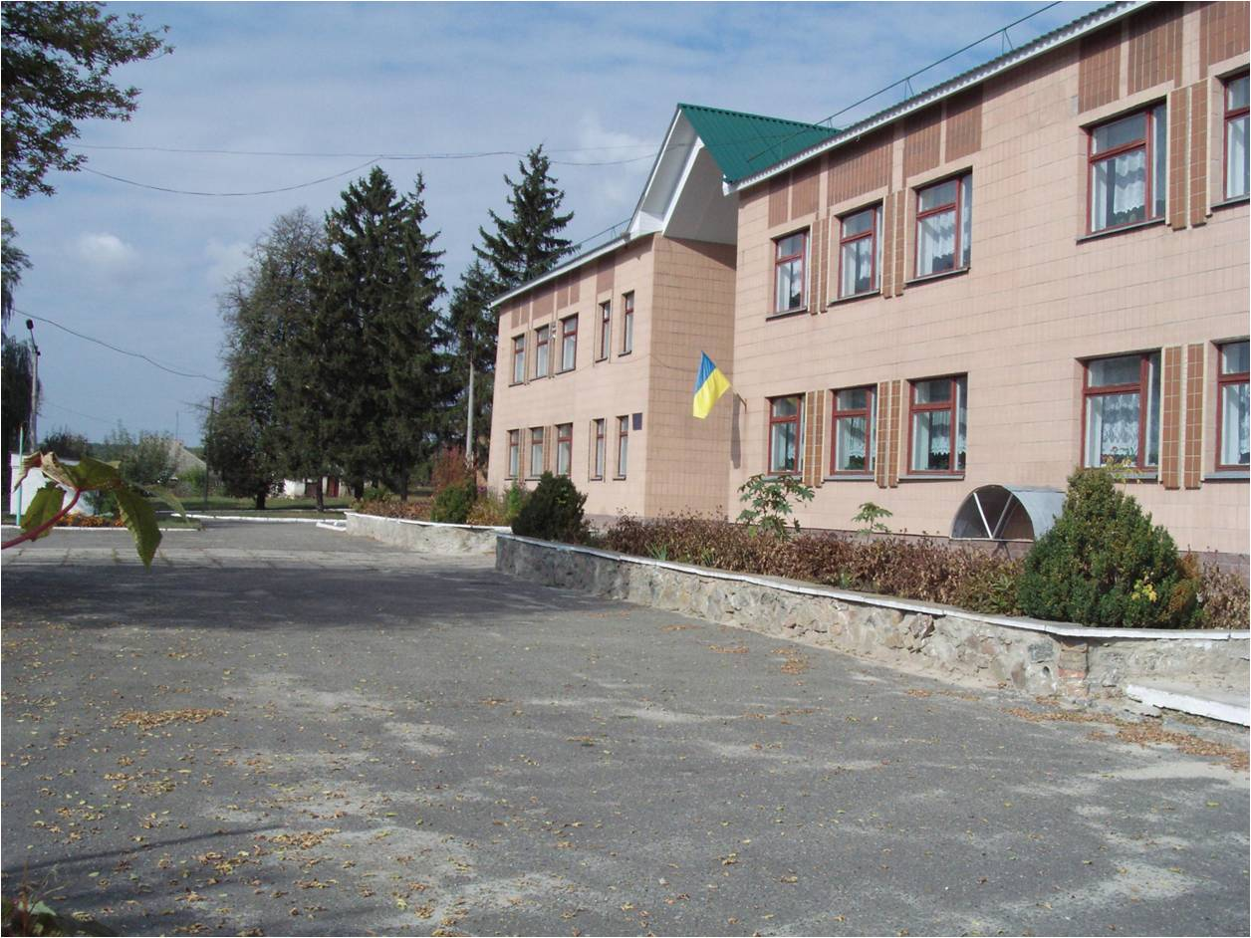
Роботу виконала: учениця 9 класу Таганчанської ЗОШ Майстренко Ірина
Вчитель: Горяна Галина Петрівна

